Slide 1
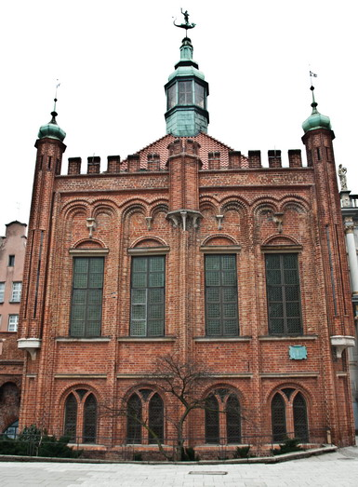
Dwór Bractwa św. Jerzego w Gdańsku
Tatyana Davidyuk

Slide 2

Treść
Lokalizacja i budowa
Styl architektoniczny
Historia
Święty Jerzy
Legenda
Heraldyka

Slide 3
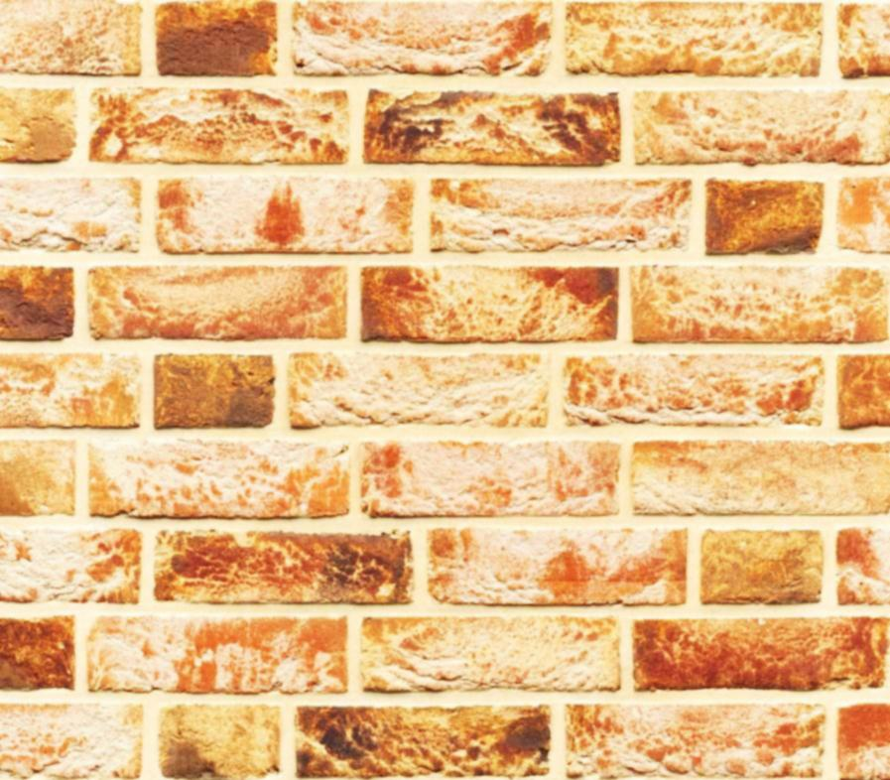
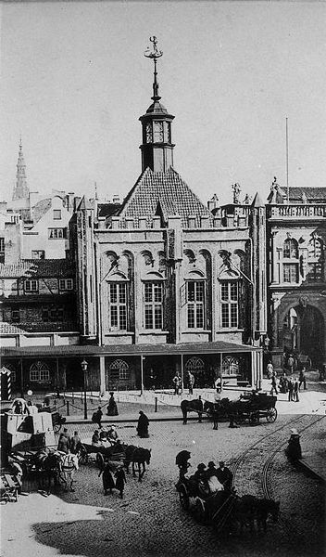
Lokalizacja i budowa
Targ Węglowy 27
Architekt: Hans Glottau
Powstanie: 1487 – 1494
Zniszczono: 1945
Odbudowano:1950 – 1953

Slide 4
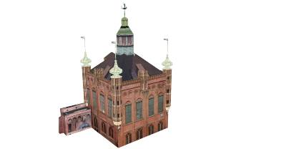
Styl architektoniczny
Ortogonalna wieżyczka z latarniowym hełmem
Blaszana figura patrona bractwa,
walczącego ze smokiem (1566)
Czterospadowy dach
Wiszące wieloboczne wieżyczki z cebulastymi hełmami
II kondygnacja: sala zebrań, celebrowania uroczystości, biesiad, przedstawień teatralnych
I kondygnacja: strzelnica dla łuczników, pomieszczenia do przechowywania sprzętu łuczniczego
14 m.
Sześcienna bryła
Późnogotycki budynek
Ceglane elewacje.
Styl flamandzki.
Cechy budowy typowe dla północnoeuropejskiej architektury końca XV w.

Slide 5
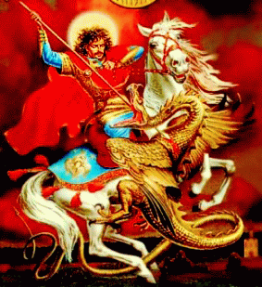
Historia
1487 – 1494 – powstanie Dw. Na terenie dawnie strzelnicy bractwa (niejako drugi Dwór Artusa, wolny od towarzystwa mieszczan)
1566 – szczyt kopuły ozdobiono figurą Św. Jerzego
1584 – w sali się odbywały lekcje fechtunku i przedstawienia teatralne
1647 – dwa razy w tygodniu urzędowe kontroli sukna
1798 – siedziba przeszła na własność miasta
1814 – Bractwo zniknęło z kart historii (XIX w.)
XIX w. – szkoła plastyczna i odwach, później kwiaciarnia
Po II W. Ś – oryginał figury został przeniesiony do Muzeum Narodowego
1950 – 1953 – powojenna odbudowa
1953 – siedziba Stowarzyszenia Architektów Polskich

Slide 6
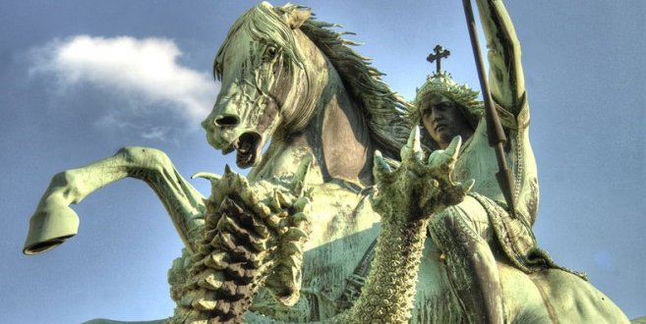
Święty Jerzy
Św. Jerzy, oficer rzymski, umęczony był za cesarza Dioklecjana w 303r. Zwany św. Jerzym z Liddy, pochodził z Kapadocji. Umęczony został na kole w palestyńskiej Diospolis. Wiele informacji o nim podaje Martyrologium Romanum. Jest jednym z czternastu świętych wspomożycieli. W Polsce imię to znane było w średniowieczu. Św. Jerzy został patronem diecezji wileńskiej i pińskiej. Był także patronem Litwy, a przede wszystkim Anglii, gdzie jego kult szczególnie odcisnął się na historii. Św. Jerzy należy do bardzo popularnych świętych w prawosławiu, jest wyobrażany na bardzo wielu ikonach.

Slide 7
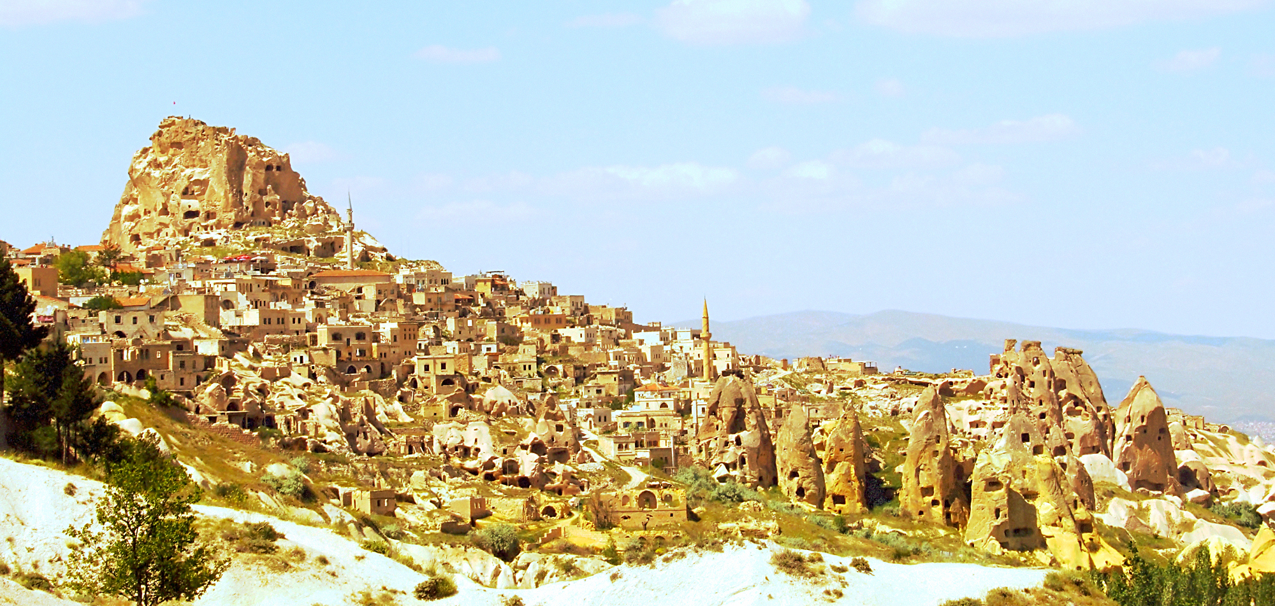
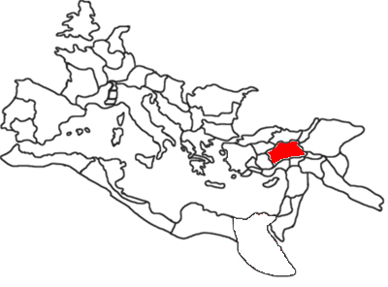
Kapadocja
Kapadocja – kraina historyczna w Tureckiej Anatolii, znana przede wszystkim z charakterystycznych form tufowych, tworzących księżycowy krajobraz oraz z domów i kościołów wykutych w tufowych skałach. Kapadocja była aż do średniowiecza silnym ośrodkiem chrześcijaństwa oraz miejscem narodzin idei życia klasztornego.

Slide 8
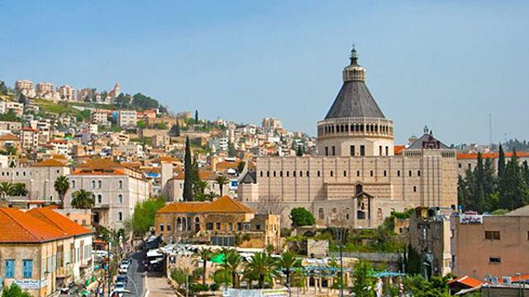
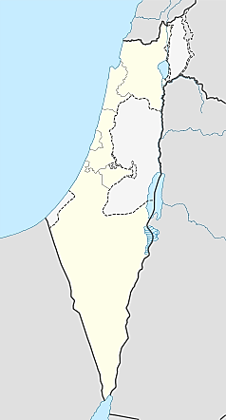
Diospolis
Lod (hebr. לוד, Iriyat Lod; arab. اللد, al-Ludd; w starożytności nazywane też Diospolis, Lydda lub Lidda) – miasto położone w Dystrykcie Centralnym w Izraelu.

Slide 9
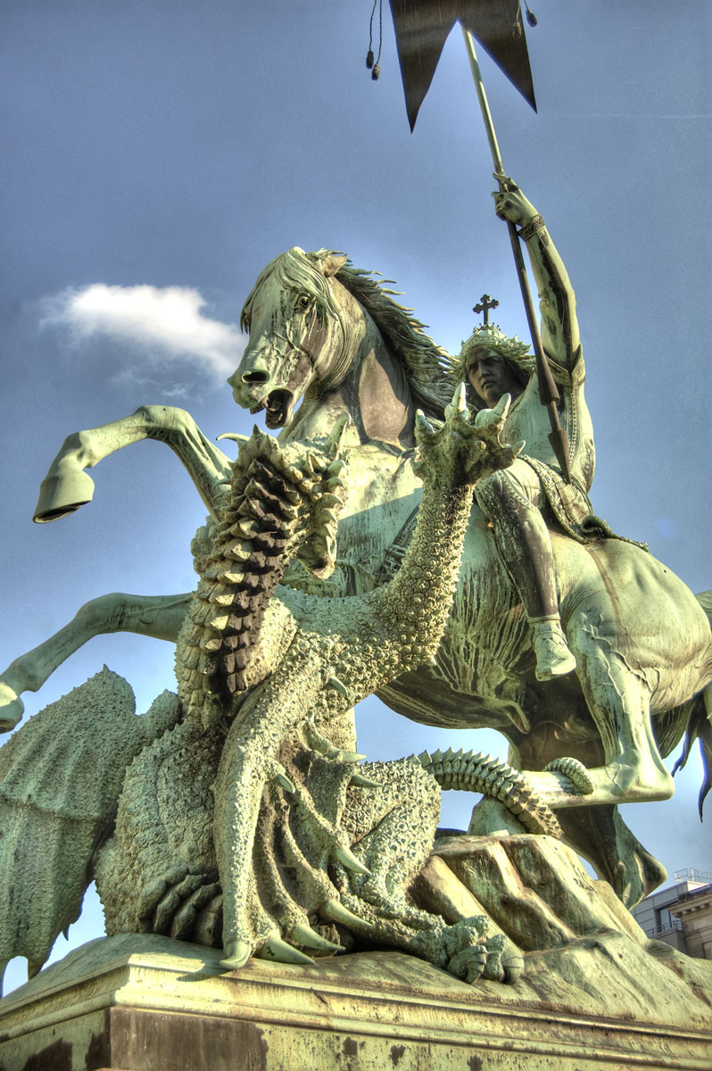
„Złota legenda”
„Złota legenda”, zbiór opowieści o świętych, pochodzący ze średniowiecza, sytuuje walkę ze smokiem w Libii, w mieście Silena. Mieszkańcy Sileny, gnębieni jadowitym oddechem potwora, oddawali mu na pożarcie zwierzęta, a gdy tych zabrakło, zaczęli składać ofiary z ludzi. Św. Jerzy uwolnił sileńczyków od krwiożerczej poczwary i ocalił przed śmiercią córkę króla. Zwycięstwo nad smokiem, którego św. Jerzy dokonał w imię Chrystusa, zachęciło lud do przyjęcia chrześcijaństwa. Król zaś ku czci Maryi Panny i św. Jerzego wystawił kościół niezwykłej wielkości, spod ołtarza którego wytryska żywe źródło, a chorzy, którzy zeń się napiją, odzyskują zdrowie - czytamy w „Złotej legendzie”. Nieustraszony rycerz - pogromca potwora o zabójczym oddechu - stał się patronem ludzi zakażonych dżumą i trądem, ukąszonych przez jadowite węże oraz gorączkujących.

Slide 10
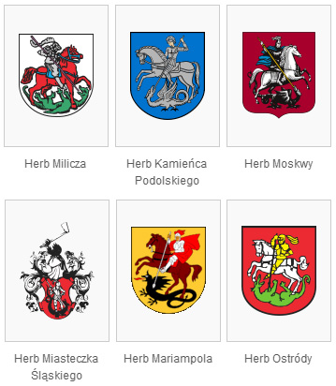
Heraldyka
Postać Świętego Jerzego występuje w herbach wielu miejscowości, m.in. w herbie Dzierżoniowa, Milicza, Brzegu Dolnego i innych, przedstawiając św. Jerzego zabijającego smoka (jako element w heraldyce)

Slide 11
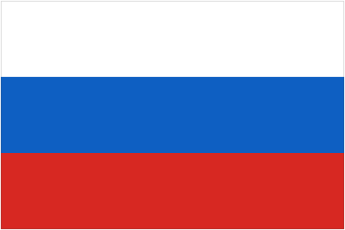
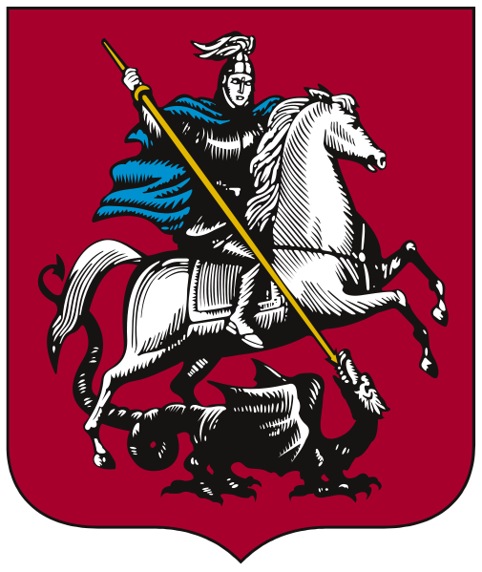
Herb Moskwy
Herb został zatwierdzony za panowanie Iwana III Srogiego (1462 - 1505)
Początkowo był to herb Księstwa Moskiewskiego
Barwy herbu się znalazły na fladze Rosji, ustalonej w 1699 r.

Slide 12
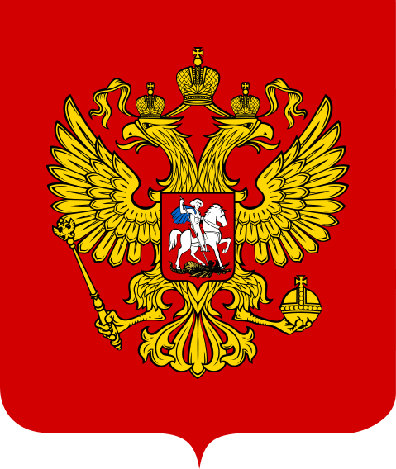
Herb Rosji
Błędem jest uważać, że w środku jest postać Św. Jerzego

Slide 13

Dziękuję za uwagę

